Slide 1
Bài 31: KÍ ÂM BÀI NHẠC ĐƠN GIẢN

Slide 2
MỤC TIÊU BÀI HỌC
Hoàn tất bài học này, các em được củng cố kiến thức nhạc lí cơ bản về cao độ, trường độ, đồng thời biết sử dụng chuột để kí âm cho bài nhạc.

Slide 3
HOẠT ĐỘNG 1: LÍ THUYẾT ÂM NHẠC – CAO ĐỘ - TRƯỜNG ĐỘ
Khi sử dụng phần mềm Encore để chép nhạc, em cần biết một số kiến thức về nhạc lí, đó là kiến thức về cao độ và trường độ.

Slide 4
HOẠT ĐỘNG 1: LÍ THUYẾT ÂM NHẠC – CAO ĐỘ - TRƯỜNG ĐỘ
Cao độ
Cao độ là độ cao, thấp khác nhau của âm thanh, được biểu diễn bằng vị trí của nốt nhạc trên khuông nhạc.

Slide 5
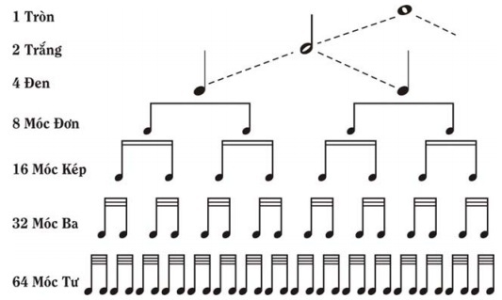
HOẠT ĐỘNG 1: LÍ THUYẾT ÂM NHẠC – CAO ĐỘ - TRƯỜNG ĐỘ
Trường độ
Trường độ là độ ngân dài, ngắn khác nhau của âm thanh, được biểu diễn bằng các dạng hình nốt.

Slide 6
HOẠT ĐỘNG 2: TIÊU ĐỀ BÀI NHẠC
Trong quá trình chép nhạc, việc chép tiêu đề cho bài nhạc là việc đầu tiên cần thực hiện.

Slide 7
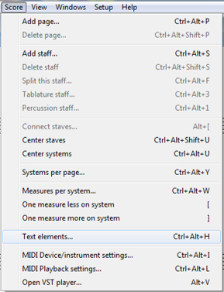
HOẠT ĐỘNG 2: TIÊU ĐỀ BÀI NHẠC
Bước 1
Chọn Score sau đó chọn Text Elements.

Slide 8
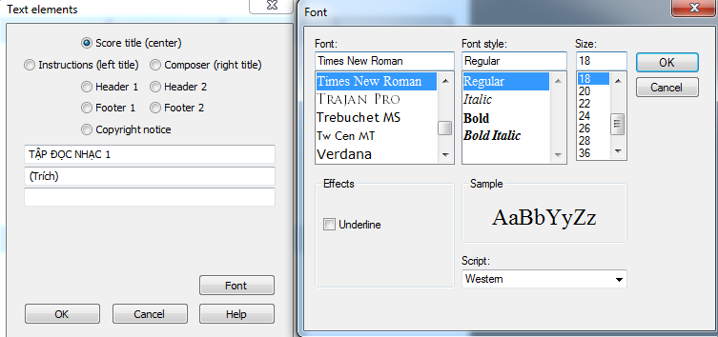
HOẠT ĐỘNG 2: TIÊU ĐỀ BÀI NHẠC
Bước 2
Chọn Score Title (Center)
Chọn Font.
Nhập tiêu đề bài nhạc.

Slide 9
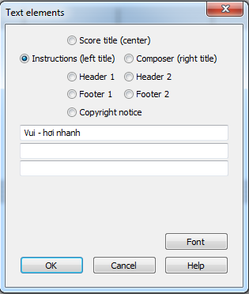
HOẠT ĐỘNG 2: TIÊU ĐỀ BÀI NHẠC
Bước 3
Chọn sắc thái của bài nhạc.

Slide 10
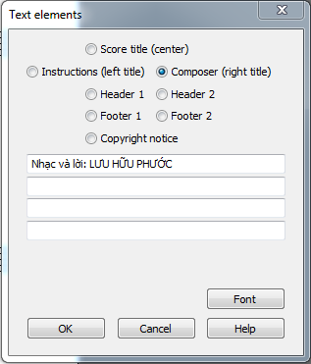
HOẠT ĐỘNG 2: TIÊU ĐỀ BÀI NHẠC
Bước 4
Chọn tác giả của bài nhạc.

Slide 11
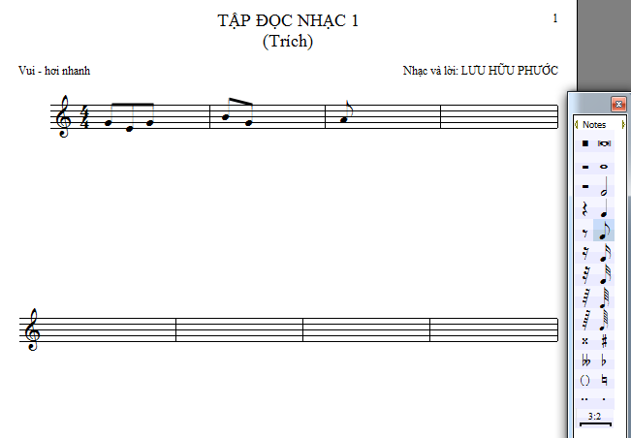
HOẠT ĐỘNG 3: THAO TÁC KÍ ÂM
Bước 1
Chọn hình nốt trên thanh kí âm.
Nhập chuột lên vị trí dòng hoặc khe trên khuông nhạc để kí âm.

Slide 12
HOẠT ĐỘNG 3: THAO TÁC KÍ ÂM
Bước 2
Xóa nốt kí âm sai.
Chọn công cụ Eraser.
Nhấp trái chuột tại vị trí cần xóa.

Slide 13
HOẠT ĐỘNG 3: THAO TÁC KÍ ÂM
Bước 3
Xóa nhiều nốt.
Chọn công cụ
Kéo thả chuột chọn khối cần xóa, nhấn phím Delete.

Slide 14
HOẠT ĐỘNG 4: THỰC HÀNH
Em hãy kí âm bài TẬP ĐỌC NHẠC 1

Slide 15
HOẠT ĐỘNG 4: THỰC HÀNH
Sau khi kí âm, em có thể nghe lại bài nhạc bằng cách nhấp vào nút lệnh phát nhạc (Play) và ngừng (Stop).

